Slide 1


ID mobility: SHORT-05
Číslo projektu: 2024-1-CZ01-KA122-VET-000230261
Italská krása

Slide 2
Eliška Šenkeříková
2-KA

Slide 3
Co je to Erasmus+?
Erasmus+ je program, který umožňuje studentům vyjet do jiné země, vyzkoušet si nové věci, získat různé zkušenosti a to jak studiem, tak i praxí.
Naše škola jezdí na Erasmus do Itálie a pokaždé na tři týdny.
My kadeřnice máme praxe rozdělené na dvě skupinky. Jedna je v kadeřnictví HairStudio Massimiliano Cimino a druhá v Anna Wilk Acconciature.

Slide 4
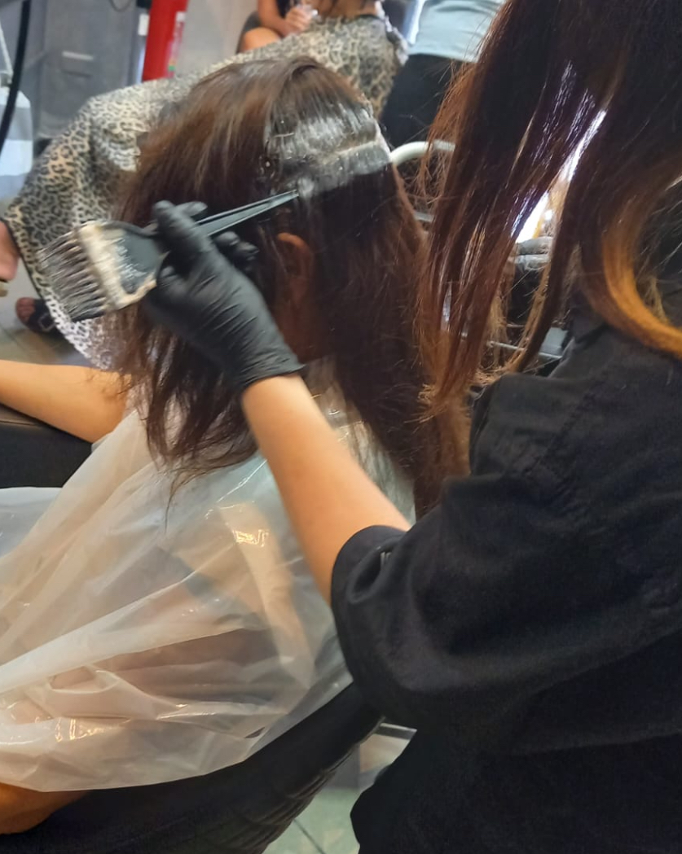
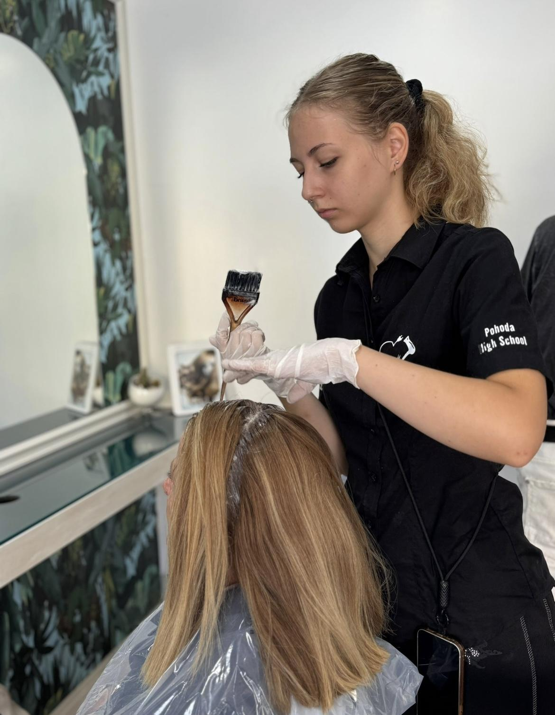
Různé techniky v kadeřnictví- barvení
V České republice se vlasy při barvení rozdělují na čtyři části – tzv. do kříže.
V Itálii se používá jednodušší systém, kdy jsou vlasy rozděleny pouze na tři části. Odlišný je také samotný pohyb při nanášení barvy. Barví se jedním tahem směrem odshora dolů.
Postup začíná nanesením barvy na kontury, pokračuje se pěšinkou, poté předními partiemi a jako poslední přichází na řadu zadní část hlavy. Tento postup zajišťuje rychlost i rovnoměrnost výsledku.

Slide 5
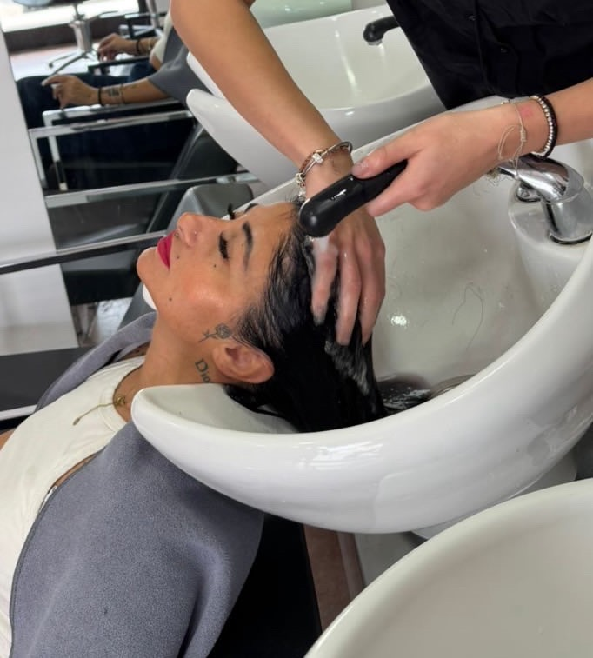
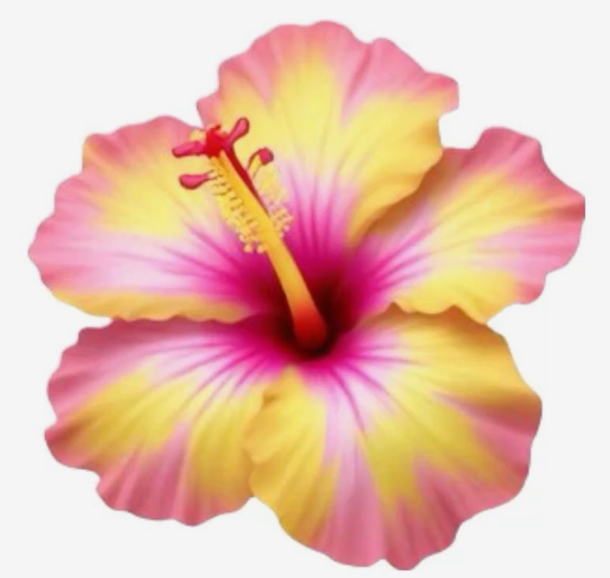
Mytí vlasů
Samotné mytí vlasů je podobné jako u nás, přesto lze najít určité rozdíly.
Místo kondicionéru se v Itálii běžně používá vlasová maska, která poskytuje hlubší výživu a zanechává vlasy jemnější.
Při mytí si kadeřníci dovolí vyvinout větší tlak, protože místní ženy mívají husté a pevné vlasy.
Díky tomu je péče účinnější a zároveň příjemně stimuluje pokožku hlavy.

Slide 6
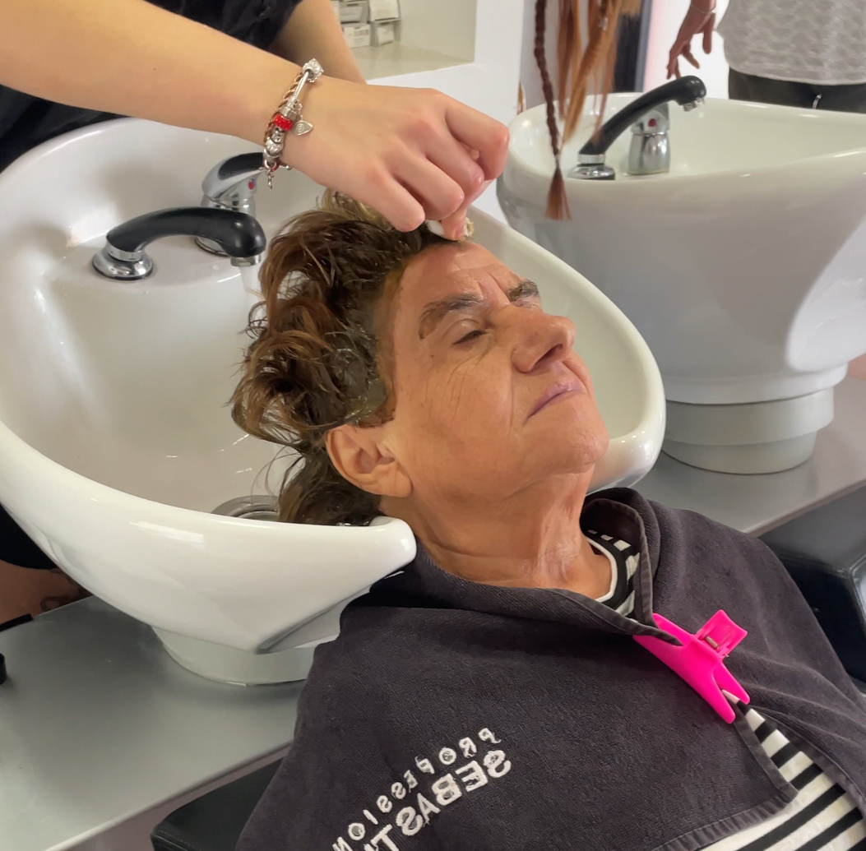
Mytí barvy
Zajímavostí je také postup při vymývání barvy.
Začíná se vždy u kontur, aby barva nezůstávala na pokožce kolem obličeje.
Teprve poté se přechází do délek vlasů.
Často se využívá metoda tzv. „mytí barvou“, při níž se barva z vlasů vymývá za pomoci emulze vytvořené z malé dávky barvy a vody. Tento způsob přispívá k lepšímu krytí a rovnoměrnému výsledku.

Slide 7
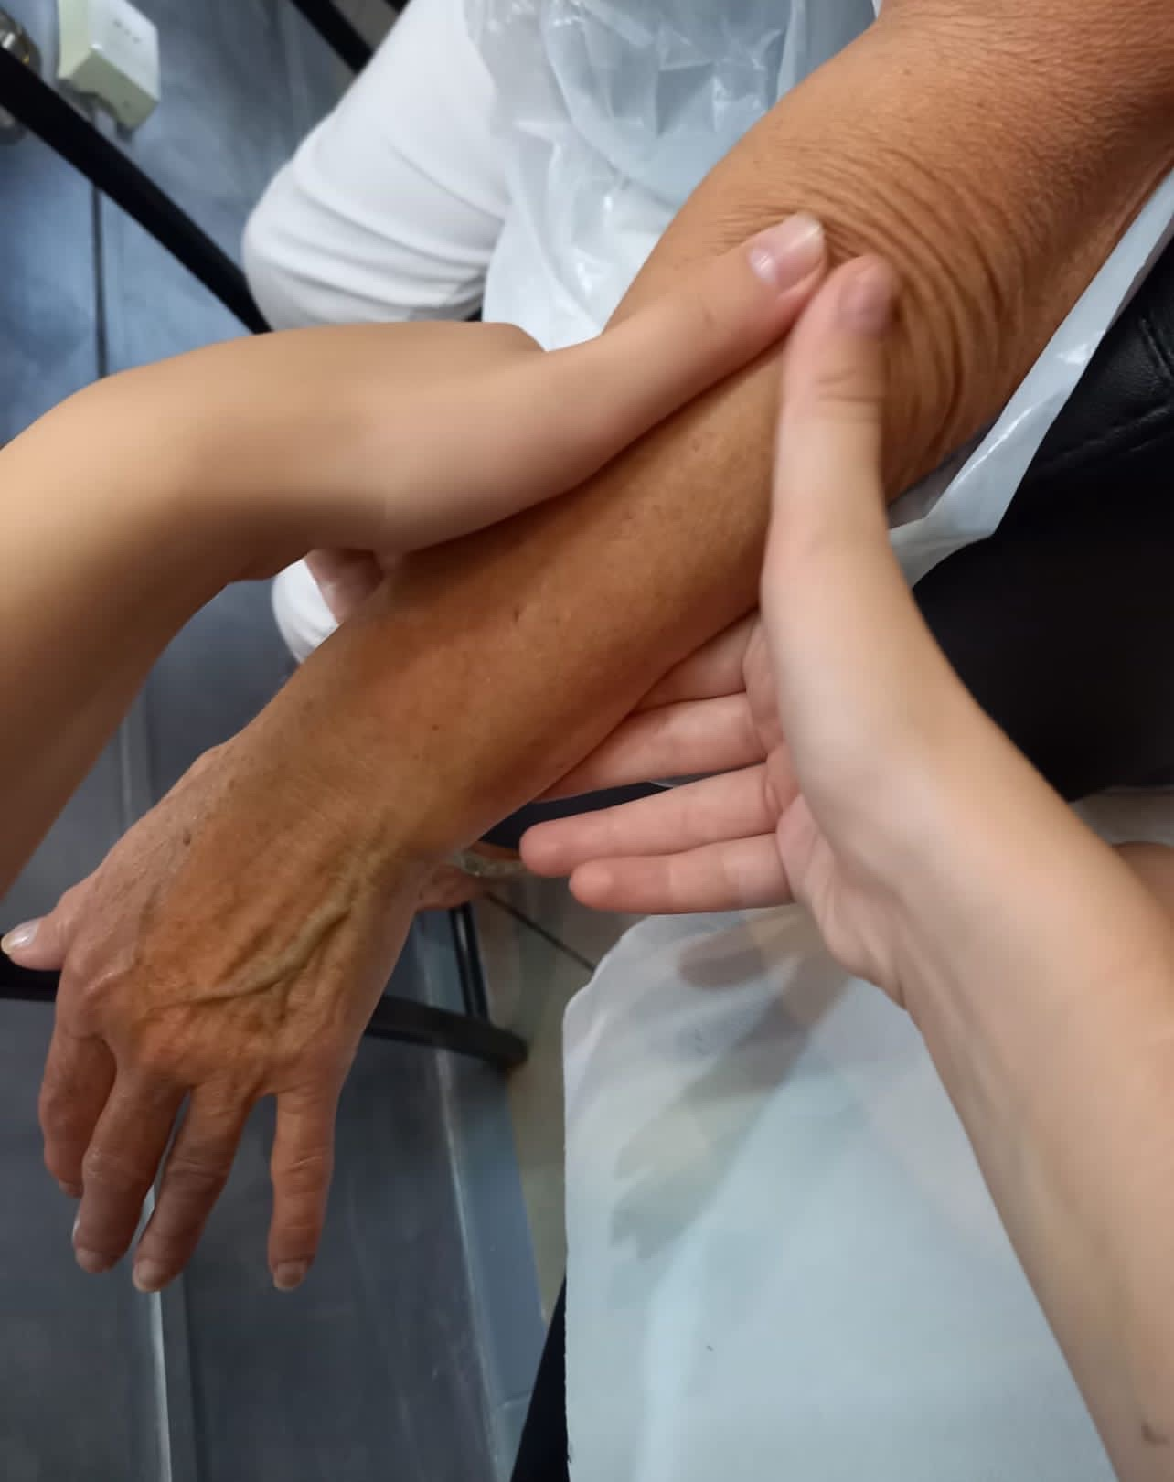
Masáž rukou
Když má klientka barvu na vlasech a musí určitou dobu čekat, nabídneme jí příjemné zpestření – masáž rukou. Je to malá pozornost, která jí pomůže se uvolnit a zpříjemní čas strávený v kadeřnictví.
Postup:
Nejprve se klientky zeptáme, zda by měla o masáž zájem.
Připravíme si krém nebo olej a také tři ubrousky – jeden pro klientku (na otření rukou) a dva pro sebe, aby naše ruce zůstaly čisté.
Na ruce klientky naneseme malé množství krému nebo oleje.
Jemnými a plynulými pohyby provedeme masáž rukou – začínáme u prstů a postupně přecházíme přes dlaně až k zápěstí.
Masáž trvá několik minut, aby byla příjemná, ale zároveň nenarušila proces barvení.

Slide 8
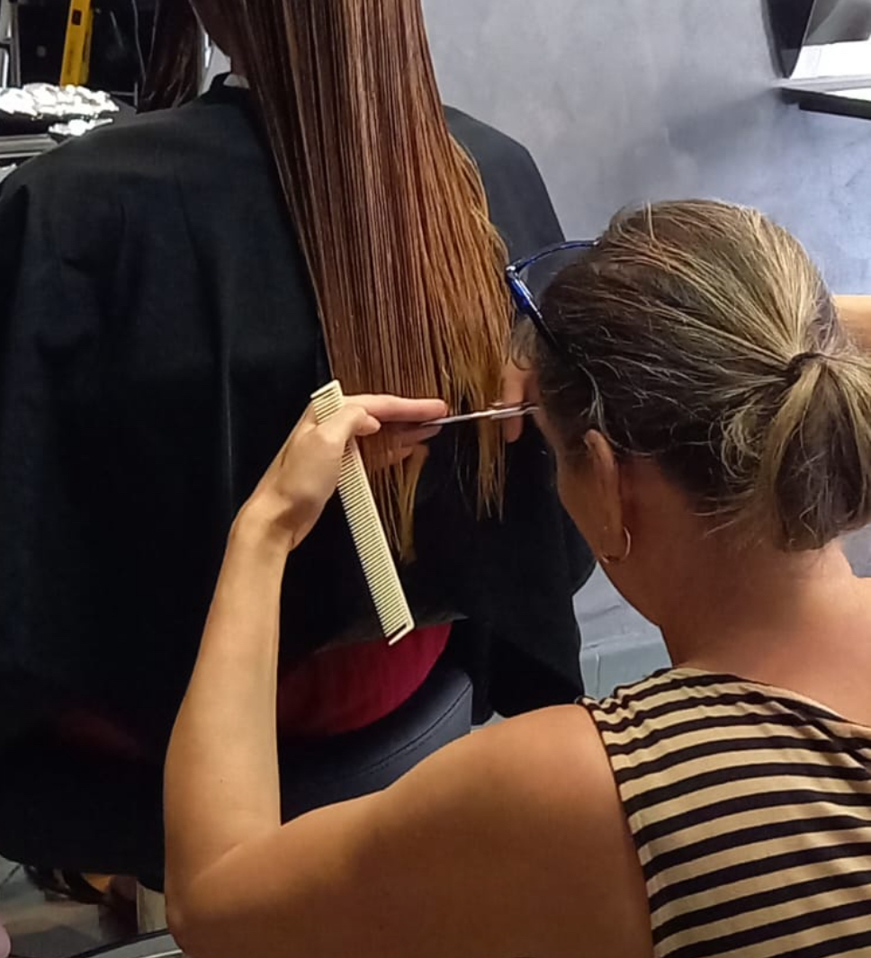
Stříhání vlasů
V České republice se při stříhání konečků postupuje systematicky. Vlasy se rozdělí do tzv. polokříže – první pěšinka vede od čela k temeni, druhá od ucha k uchu. Poté se vlasy stříhají po menších pěšinkách. Tento způsob sice zabere více času, ale je velmi přehledný a výsledkem je preciznější střih.
V Itálii se vlasy před stříháním nerozdělují do tolika sekcí. Namokřené vlasy se učešou dozadu a vytvoří se pouze jedna pěšinka, podle které se stříhají konečky. Zbytek vlasů se upravuje podle této linie a zároveň podle přání zákaznice. Tento postup je rychlejší, i když méně detailní než u nás.

